Slide 1
SLOVENIA γεωγραφική θέση
Η Σλοβενία βρίσκεται στην Κεντρική Ευρώπη,σε σταυροδρόμι βασικών Ευρωπαϊκών πολιτιστικών και εμπορικών δρόμων.

Slide 2
Συνορεύει με Ιταλία, Κροατία, Ουγγαρία, Αυστρία •

Slide 3
SLOVENIA κλίμα
Αλπικό κλίμα στα βουνά της Σλοβενίας, μεσογειακό κλίμα στις ακτές και ηπειρωτικό κλίμα στα βορειοανατολικά χαμηλά επίπεδα.

Slide 4
SLOVENIA ιστορία
Οι Σλοβένοι είναι απόγονοι των Σλάβων των Άλπεων, που εγκαταστάθηκαν μεταξύ Ανδριατικής και ΄Αλπεων στα τέλη του 6^{ου} αι. Το 1928 προσχώρησε στην Γιουγκοσλαβία και το 1991 έγινε ανεξάρτητο κράτος.

Slide 5
SLOVENIA πρωτεύουσα
Η Λιουμπλιάνα είναι η πρωτεύουσα της Σλοβενίας. Σπουδαία αξιοθέατά της είναι το πάρκο Τίβολι και το κάστρο.
Επίσης το σύμβολο της πόλης είναι ο δράκος.

Slide 6
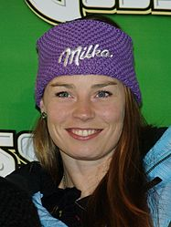
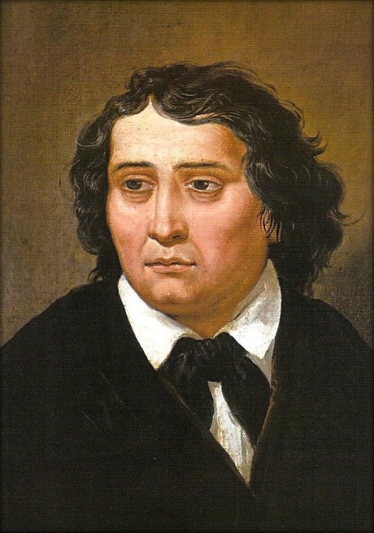
SLOVENIA διάσημοι άνθρωποι
Διάσημοι άνθρωποι της Σλοβενίας είναι η Tina Maze, που είναι σκιέρ και ο France Preseren, ποιητής(έγραψε τον εθνικό ύμνο της χώρας).

Slide 7
Το TRIGLAV είναι η ψηλότερη κορυφή των Άλπεων που βρίσκεται στη Σλοβενία, 2864 μ.)

Slide 8
Το LIPIZZANER (λευκό άλογο)
πρωτοσυναντάται το16ο αιώνα. Η συγκεκριμένη ράτσα αλόγου πήρε το όνομά της από ένα από τα πρώτα αγροκτήματα στη Σλοβενία, κοντά στο χωριό Lipica.

Slide 9
BLED
Η πόλη Bled είναι το πιο τουριστικό μέρος της Σλοβενίας, δίπλα στην ομώνυμη λίμνη με το νησάκι στο μέσον της.

Slide 10
Το νησάκι στη λίμνη Bled

Slide 11
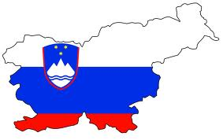
SLOVENIA επιφάνεια
Η Σλοβενία είναι μικρή χώρα, αλλά είναι γεμάτη όμορφες αντιθέσεις.

Slide 12
THANKS FOR YOUR ATTENTION!
5th grade

